Slide 1
GRUFALOA
Pertsonaien nortasun agiriak

Slide 2
PERTSONAIAK
Deskribapenak:
Potreta (fisikoa/morala)
Errola (intentzioak)
Harremanak:
Pertsonaien arteko loturak
Pertsonaien arteko eraginak
Kokapenak:
Denboran
Espazioan

Slide 3
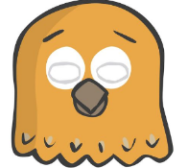
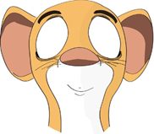
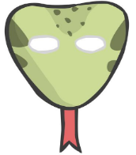
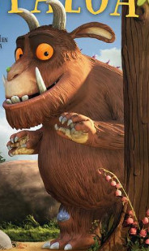
Axeri
Natura ezaugarria: mando lorea
Grufaloarekin lotura: Letagin izugarri luzeak, Erpe zorrotzak
Hortz handiak labana bezain zorrotzak
Kokapena: harri parean, udazkenean
Otordua: Axeria saltsan bazkarian
Hontza
Natura ezaugarria: adarra
Grufaloarekin lotura: Belaun ezurtxuak, aztapar zorrotzak, garatxo pozointsua sudur puntan
Kokapena: Erreka txoko bakar tokian, udazkenean
Otordua: Hontza izozkia, askarian
Sagutxo
Grufaloa
Sugea
Otordua:
Sagu biguna ogi xigortuan
Natura ezaugarria: Belar luzeak, urmaela
Grufaloarekin lotura: begi horiak, mihi beltza, arantza moreak bizkarrean
Kokapena: aintzira ertzean, udazkenean
Otordua: Suge nahaskia

Slide 4
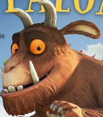
Ezaugarria: Oinatzak elurrean
Sagutxoarekin lotura: Bigoteak, suzko begirik ez, bigote arantzatsurik ez, buztan ezkatatsurik ez
Kokapena: gordelekua, neguan
Hontza
Axeri
Ezaugarria: Oin aztarnak elurrean
Sagutxoarekin lotura: bi begi, buztanik ez, bigoterik ez…
Kokapena: Zuhaitz enborra, neguan
Grufaloaren alaba
Sagutxo
Sugea
Ezaugarria: Lurpeko zuloa
Deskribapena: sagu handi, gaixto, izugarri indartsua, buztan luzea eta ezkatatsua, suzko begi handiak, alanbrezko bigoteluzeak eta zorrotzak
Otordua: Grufalo pastela
Ezaugarria: Buztan aztarnak elurrean
Saguarekin lotura: Begi ttikiak, bigoterik ez
Kokapena: urmaela, neguan

